Slide 1

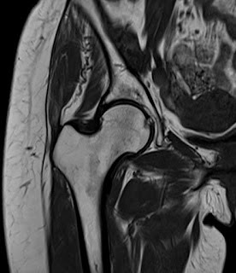
SEMINÁRIO
QUADRIL
HELOISA ACURCIO ZIMERMAM - 12534634
BIANCA DE SOUZA - 12728925
CAROLINA WITTMANN VIEIRA - 12534763

Slide 2
DOR ARTICULAR NO QUADRIL NÃO ARTRÍTICO
INTRODUÇÃO:
Fonte intra-articular de dor no quadril que pode se originar de um conjunto de diferentes condições.
Costuma receber diagnóstico médico através do relato de caso e exames de imagem.
Outros termos usados na literatura para representar esse conjunto de condições incluem: dor na virilha relacionada ao quadril, dor crônica nas articulações do quadril e dor pré-artrítica do quadril.

Slide 3
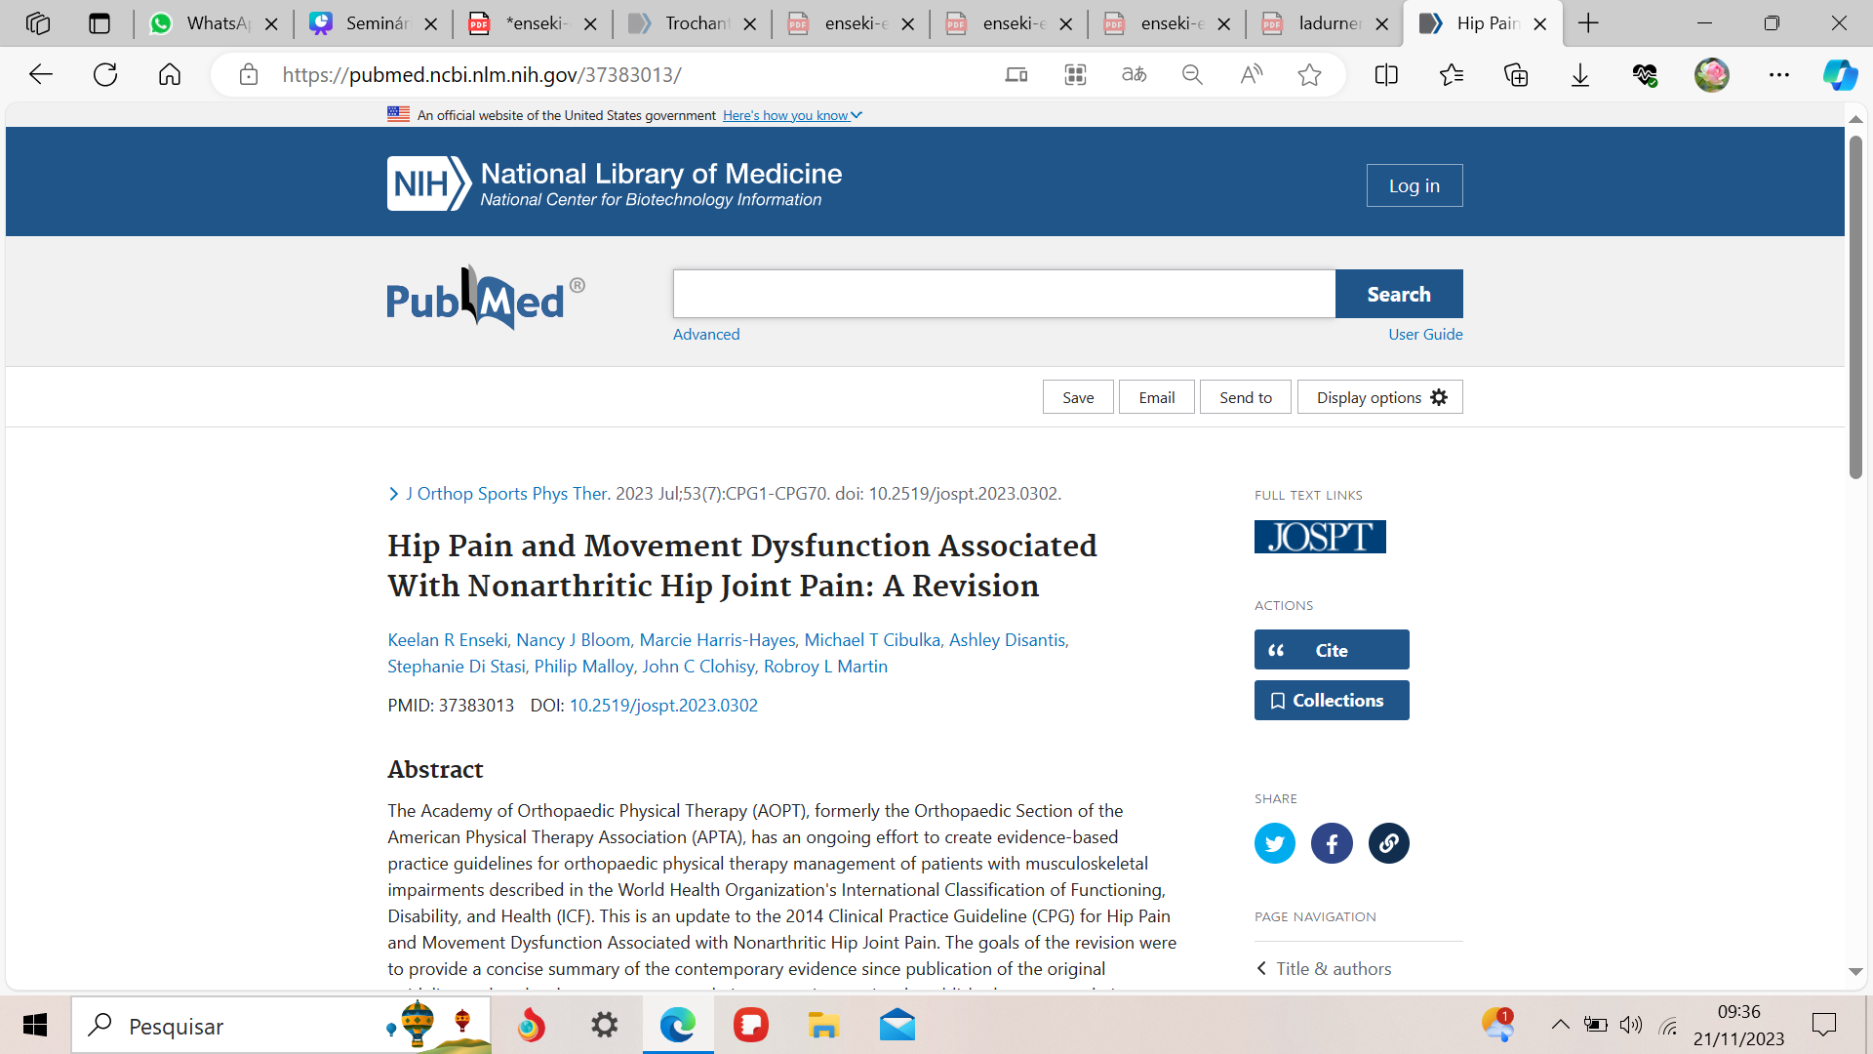
DIRETRIZES DE PRÁTICA CLÍNICA

Slide 4
INTRODUÇÃO:
Resultante de uma ou mais das seguintes condições:
  FAIS: síndrome do impacto femoroacetabular
  DDQ: displasia do desenvolvimento do quadril
  Displasia acetabular,
  Instabilidade do quadril,
  Rupturas labrais acetabulares,
  Lesões osteocondrais,
  Corpos livres
  Rupturas do ligamento redondo.

Slide 5
METODOS:
Especialistas em conteúdo foram nomeados pela Academia de Fisioterapia Ortopédica (AOPT) para realizar uma revisão da literatura e desenvolver Diretrises de Praticas Clínias atualizadas para dor no quadril e disfunção de movimento associada ao quadril não artrítico.
  Bases de dados pesquisadas de janeiro de 2013 a julho de 2022: MEDLINE, CINAHL, Cochrane Library e PEDro
  Foram excluidos estudos com animais, estudos em bebês e crianças, dor intra-articular não artrítica no quadril relacionada a fratura, artrite séptica, dor lombosacra, dor pós operatório entre outros.

Slide 6
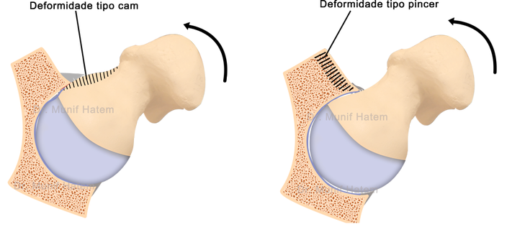
CURSO CLINICO:
RELAÇÃO DE AUMENTO DE CHANCES DE DESENVOLVER OSTEO ARTRITE A DEPENDER DE ACHADOS ANATÓMICOS:
  ÂNGULO DA BORDA CENTROLATERAL (LCEA) (MORFOLOGIA DA PINÇA)
ESSAS RELAÇÕES FORAM ENCONTRADAS ESTUDOS TRANSVERSAIS, ESTUDOS PROSPECTIVOS NÃO APOIARAM UMA ASSOCIAÇÃO.
  MORFOLOGIA CAM
  ÂNGULO ALFA

Slide 7
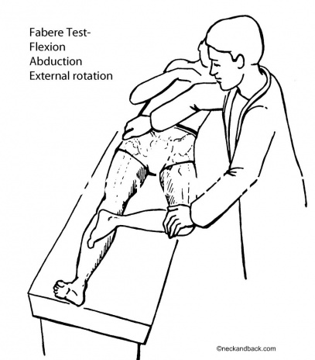
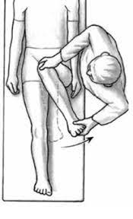
DIAGNÓSTICO:
ACHADO CLÍNICO: DOR ANTERIOR NA VIRILHA OU LATERAL DO QUADRIL OU DOR GENERALIZADA NA ARTICULAÇÃO DO QUADRIL.
ACHADOS DE IMAGEM: RADIOGRAFIA OU RESSONÂNCIA DISCARTA A OA E OUTRAS ALTERAÇÕES.
TESTES REPRODUTIVOS DA DOR:
  FABER
  FADIR
BONS PARA USAR COMO TRIAGEM
PARA SIFA.
@NECKANDBACK.COM

Slide 8
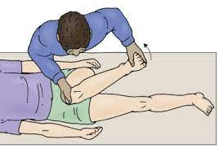
DIAGNÓSTICO:
TESTES REPRODUTIVOS DA DOR:
  LIGAMENTO REDONDO (IFA): REPRODUZIDA NA AMPLITUDE FINAL DE IR E/OU ER COM O QUADRIL EM FLEXÃO DE 70° E 30° ANTES DA ABDUÇÃO COMPLETA.
  ABDUÇÃO HIPEREXTENSÃO-ROTAÇÃO EXTERNA, INSTABILIDADE PRONA E HIPEREXTENSÃO COM ROTAÇÃO EXTERNA TÊM ALTA ESPECIFICIDADE, MAS BAIXA SENSIBILIDADE PARA INSTABILIDADE DO QUADRIL,
HTTPS://ORTOPEDISTADOJOELHO.COM.BR/IMPACTO-FEMOROACETABULAR-IFA/

Slide 9
MEDIDAS DE RESULTADOS:
NIVEL DE EVIDÊNCIA - A
QUESTIONÁRIOS AUTO RELATADOS:
  O HIP OUTCOME SCORE (HOS)
  COPENHAGEN HIP AND GROIN OUTCOME SCORE (HAGOS)
  INTERNATIONAL HIP OUTCOME TOOL-33 (IHOT-33)

Slide 10
TESTES DE DESEMPENHO:
NIVEL DE EVIDÊNCIA - B
DEVE-SE INCLUIR MEDIDAS DE FUNÇÃO E DESEMPENHO CORPORAL NAS AVALIAÇÕES E EM ALTA, COMO:
  TESTE DE AGACHAMENTO UNIPODAL,
  STAR EXCURSION BALANCE TEST (SEBT)
  DISTÂNCIA DE SALTO,
  SENTAR PARA FICAR DE PÉ UNIPODAL
  MEDIDAS CRONOMETRADAS DE FUNÇÃO

Slide 11
CIRURGIA X TRATAMENTO CONSERVADOR:
Muito estudos relatam resultados positivos da artroscopia para FAIS, porém de evidência baixa a moderada. Ambos os tratamentos possuem pequenos tramanhos de efeito e apresentam melhoras em pacientes com FAIS.
Recomenda-se um tratamento não cirúrgico por uma duração mínima de 3 meses para a maioria dos pacientes com dor não artrítica na articulação do quadril.

Slide 12
TRATAMENTO
SOBRE O TRATAMENTO CONSERVADOR
EM 2014 AS RECOMENDAÇÕES ERAM BASEADAS EM OPNIÕES DE ESPECIALISTAS
EM 2023: TEMOS UM MAIOR N° DE EVIDENCIAS, O INCENTIVO A INDIVIDUALIZAÇÃO DO TRATAMENTO BASEADO NA DIAGNÓSTICO DO PACIENTE
TEMA COM MAIS ESTUDOS: FAIS, ONDE FISIOTERAPIA É TRATAMENTO DE PRIMEIRA LINHA
TEMAS COM MENOS ESTUDOS: MICROINSTABILIDADE OU DISPLASIA DO QUADRIL LIMÍTROFE

Slide 13

TERAPIA COMBINADA
TERAPIA MANUAL, EXERCÍCIOS TERAPEUTICOS, REEDUCAÇÃO NEUROMUSCULAR, OU TREINAMENTO PARA CORREÇÃO DE POSTURA E MOVIMENTO DURANTE ATIVIDADES FUNCIONAIS,
SÃO EXEMPLOS DE ASSOCIAÇÕES QUE FAZEM PARTE DESSA PRÁTICA
CUIDADOS
EVITAR ADM QUE POSSA CAUSAR IMPACTO NA ARTICULAÇÃO DO QUADRIL NO CASO DE FAIS OU COLOCAR ESTRESSE EXCESSIVO NAS ESTRUTURAS CAPSULOLIGAMENTARES NO CASO DE INSTABILIDADE DO QUADRIL
FORTALECIMENTO+ TERAPIA MANUAL + REEDUCAÇÃO FUNCIONAL FOI SUPERIOR A EXERCÍCIOS PASSIVOS +ALONGAMENTO
MODIFICAÇÃO DE EXERCÍCIOS + FORTALECIMENTO
LIMITAÇÕES: NÃO PADRONIZAÇÃO DE EXCÍCIOS, TERMINOLOGIA, PROGRESSÕES E RELATO DE ADESÃO

Slide 14
TREINAMENTO DE PADRÃO DE MOVIMENTO
TREINAMENTO PARA REEDUCAÇÃO DE MOVIMENTO CAUSADOR DE SINTOMA
AUMENTO DA FORÇA MUSCULAR DO QUADRIL
REDUÇÃO NA ADUÇÃO DURANTE AGACHAMENTO UNIPODAL
AUMENTO DA FORÇA ABDUTORA, DO V° DO GLÚTEO MÉDIO E REDUÇÃO DE GRODURA DO GLÚTEO MÁXIMO E MÍNIMO
EVIDENCIA NIVEL II, SEM EVIDENCIA DE EFEITOS ACOMPANHADOS PO´S 12 MESES DE TRATAMENTO

Slide 15
EXERCÍCIO TERAPÊUTICO
PARA SIAF, A ESTABILIZAÇÃO DO TRONCO (ABDUÇÃO DO QUADRIL, ELEVAÇÃO DAS NÁDEGAS (PONTE) E EXERCÍCIOS DE INCLINAÇÃO PÉLVICA) ADICIONADO A UM PROGRAMA DE EXERCÍCIOS DE TREINAMENTO MUSCULAR DO QUADRIL E DA PELVE, DEMONSTRAM MELHORIAS SIGNIFICATIVAS NA ADM DE FLEXÃO DA ARTICULAÇÃO DO QUADRIL E NA FORÇA DE ABDUÇÃO DO QUADRIL
DOR E FUNÇÃO AUTO RELATADA APRESENTAM MELHORIA EM 6 A 8 SEMANAS
CONSENSO ATUAL RECOMENDA QUE O FISIOTERAPEUTA INCLUA EXERCÍCIOS TERAPÊUTICOS EM UM PERÍODO DE 3 MESES PARA PACIENTES COM FAIS
RECOMENDAÇÕES: EXERCÍCIOS E ATIVIDADES TERAPÊUTICAS PARA TRATAR A MOBILIDADE ARTICULAR, A FLEXIBILIDADE MUSCULAR E OS DÉFICITS DE FORÇA MUSCULAR

Slide 16
EDUCAÇÃO E ACOLHIMENTO DO PACIENTE
SIGNIFICA MODIFICAR OS FATORES AGRAVANTES E CONTROLAR A DOR ASSOCIADA À ARTICULAÇÃO DO QUADRIL. EM CASO DE FAIS TEMOS INSTRUÇÕES PARA EVITAR AGACHAMENTO, CRUZAMENTO DE PERNAS, GIRO, ATIVIDADE FÍSICA EXCESSIVA E SENTAR NO CHÃO
PARA A FAIS ESSE TÓPICO É RECOMENDADO, MAS FALTAM ESTUDOS AVALIANDO O PESO DO TRATAMENTO ISOLADAMENTE

Slide 17
TERAPIA MANUAL
EM PACIENTES COM SIAF, MOBILIZAÇÃO ARTICULAR PODE SER USADO EM CASO DE DOR OU RESTRIÇÕES CAPSULARES QUE INTERFIRAM NO QUADRIL, E MOBILIZAÇÕES DE TECIDOS MOLES PARA MANIPULAÇÃO DE FÁCIAS E MUSCULOS COM DISFUNÇÕES
REEDUCAÇÃO NEUROMUSCULAR
O TREINAMENTO PROPICEPTIVO VISA HABILITAR AS ARTICULAÇÕES PROGRESSIVAAMENTE EM ACELERAÇÃO/ DESACELERAÇÃO, INDO DE UM PLANO DE MOVIMENTO PARA MAIS DE UM AUMENTANDO TAMBÉM A INTENSIDADE E ESTABILIDADE DE APOIO

Slide 18
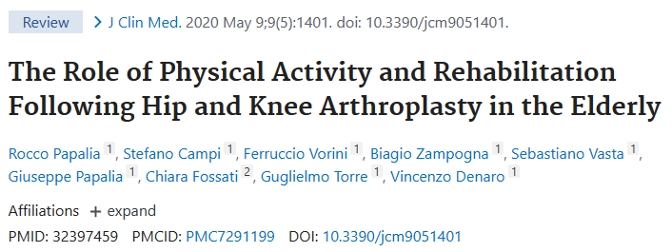
22 estudos
Atividade física no PO e protocolos de reabilitação após artroplastia total de joelho e quadril em pacientes > 65 anos.

Slide 19
Em geral, protocolos focados em exercícios intensificados e atividades adicionais e a prática de uma atividade esportiva adequada - efeito benéfico na recuperação PO precoce e tardia e na função do membro.
Programa de exercícios suplementares para membros e troncos superiores produziu uma melhora significativa nas habilidades funcionais
+ de 50% pacientes de artroplastia total não respeitam as diretrizes de atividade física - educação do paciente deve ser melhorada

Slide 20
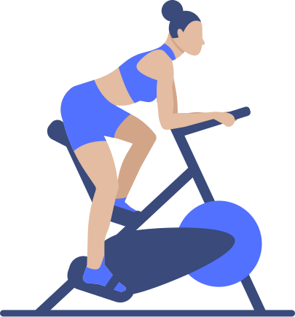

Terapia aquática, o ciclismo ergométrico e os protocolos de via rápida --> efeito benéfico sobre FM, VM e os principais escores clínicos após artroplastia total do quadril.

Slide 21
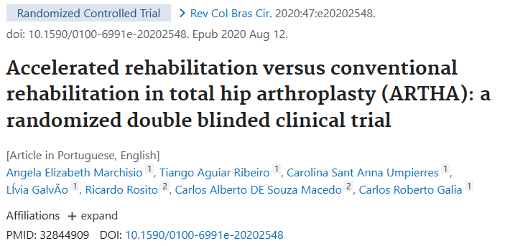
ESTUDO CLÍNICO
RANDOMIZADO
Reabilitação acelerada - alternativa à reabilitação convencional, com o objetivo de reduzir o tempo de internação hospitalar e melhorar a recuperação funcional dos pacientes.

Slide 22
OBJETIVO
Avaliar os efeitos da reabilitação acelerada em comparação com a reabilitação convencional em pacientes submetidos à artroplastia total do quadril.
Medir os resultados em curto período de seguimento, incluindo tempo de internação hospitalar, início do treinamento da marcha e força muscular.

Slide 23
48 INCLUSOS COM UMA MÉDIA DE IDADE DE 64.46 (DESVIO PADRÃO DE 10.37)
Inclusão
Exclusão
  Que se recusaram a participar,
  residiam em cidades distantes,
  distúrbios cognitivos,
  operados sob qualquer abordagem anestésica que não a anestesia espinhal,
  não submetidos a ATQ para OA do quadril
Todos os pacientes admitidos com OA do quadril e submetidos a ATQ eram elegíveis.

Slide 24
Submetidos à raquianestesia e artroplastia total do quadril pelo mesmo grupo de cirurgiões.
Acesso cirúrgico - abordagem posterior
Sem fisioterapia anteriormente.
Sem receberam qualquer forma de analgesia no pré-operatório.

Slide 25
RANDOMIZAÇÃO
Bolsa lacrada contendo as letras A e B.
Após a sequência das letras selecionadas aleatoriamente, a alocação dos pacientes era realizada quando estes eram internados no hospital.
Letra A - Protocolo de Assistência Padrão (PAP).
Letra B - Protocolo de Reabilitação Acelerada (PRA) para ATQ

Slide 26
A - PAP
INTERVENÇÕES
Dia 1- 4h PO fortalecimento glúteos e coxa, orientações decúbito e como sair da cama
Dia 2- fisio realizada 2x ao dia, mobilizações passiva e fortalecimento de quadril
Dia 3- fisio 3x ao dia, mesmas intervenções
Dia 4- fisio 3x ao dia mesmas intervenções
Dia 5- fisio 3x ao dia mesmas intervenções
Dia 6- fisio 3x ao dia mesmas intervenções
Dia 7- fisio 3x ao dia mesmas intervenções + alta hospitalar

Slide 27
B - PRA
INTERVENÇÕES
Dia 1- 4h PO fortalecimento glúteos e coxa, orientações decúbito e como sair da cama
Dia 2- repetição exercícios do dia 1 + treino marcha (desde que se sentissem seguros e referissem que sua dor estava controlada, caso contrário, este treinamento era adiado para o seguinte dia)
Dia 3- rotina do dia 2, e os pacientes que não tinham iniciado o treinamento de marcha dia 2 começavam-no no dia 3.
Dia 4 em diante- repetiam o treinamento de marcha até alta hospitalar.

Slide 28
CONTROLE DA DOR
Dipirona, 1 g por via intravenosa a cada seis horas, cloridrato de Tramadol, 100 mg por via intravenosa a cada oito horas e sulfato de morfina, 5 mg por via subcutânea a cada seis horas.

Slide 29
AVALIAÇÃO
Por um único pesquisador - cego
Primeira avaliação: admissão
Segunda avaliação: alta hospitalar
Comprometimento funcional de acordo com a goniometria e avaliação da força muscular
Critérios de alta hospitalar: ausência de dor e uma deambulação de mais de 150 passos sem o auxílio de outras pessoas (usando apenas andador ou muleta).

Slide 30
Cada um desses itens tem uma pontuação máxima de seis (considerada melhor ou normal) e uma pontuação mínima de um (considerada pior ou pior alteração)
Força muscular
Mobilidade, marcha e dor
Goniometria
Flexão, extensão, adução, abdução e rotação externa e interna do quadril afetado
Critérios de Kendall
Escores de Merle d’Aubigné e Postel

Slide 31
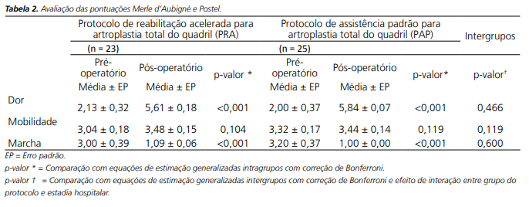
Resultados

Slide 32
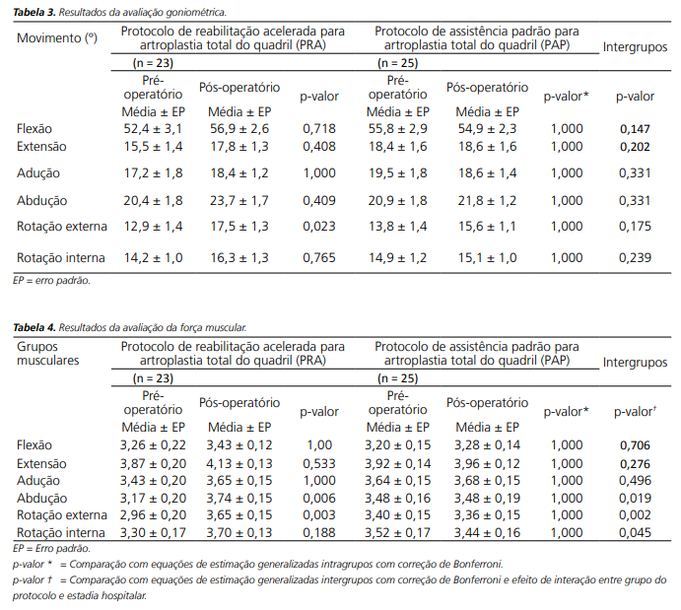

Slide 33

Melhoria na gama de movimentos no grupo PRA, comparando os resultados pré-op. com os pós-op. (embora sem significância estatística).
Comparado ao estudo de Peak et al., resultados para AM foram pobres, mesmo no grupo PRA - avaliação no dia da alta hospitalar, enquanto Peak et al. realizaram 6 semanas do PO.
Falta de estudos com avaliação da AM no curto prazo após PRA. “Ao que nos consta, nosso estudo é o único que tem contem esta avaliação”.

Slide 34
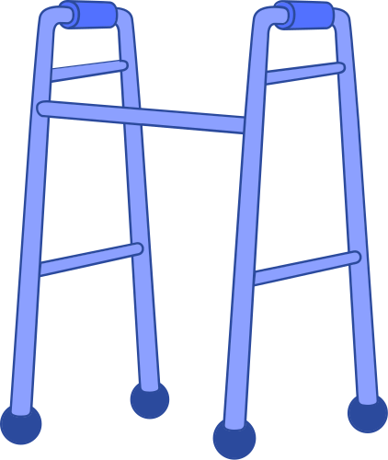
Busca-se, após a cirurgia de ATQ, uma reabilitação adequada e a força muscular adequada, principalmente nos abdutores.
Em outros estudos - força muscular diminui nos primeiros dias do PO ATQ devido à inatividade ou dor.
Melhora estatisticamente significativa comparando os resultados pré-op. com os pós-op. quanto a RI, RE e abdução no grupo PRA, e o grupo PRA foi superior ao grupo PAP.

Slide 35
LIMITAÇÕES
Tamanho de amostra pequeno
Autores não avaliaram as comorbidades dos pacientes

Slide 36
Reabilitação acelerada - diminuição no tempo de permanência hospitalar, início precoce do treinamento da marcha e aumento da FM em alguns grupos musculares do quadril.
Abordagem acelerada para o PO de artroplastia total do quadril deve ser incentivada, devido aos seus resultados positivos precoces e benefícios ao paciente, bem como à fácil aplicação do protocolo por fisioterapeutas. (?)

Slide 37
Protocolos via rápida - eficazes em redução do tempo de internação, satisfação do paciente e função. No entanto, abordagem complexa, exigindo otimização pré-operatória do paciente, manejo anestésico, tratamento da dor sistêmica, mobilização precoce e fisioterapia

Slide 38
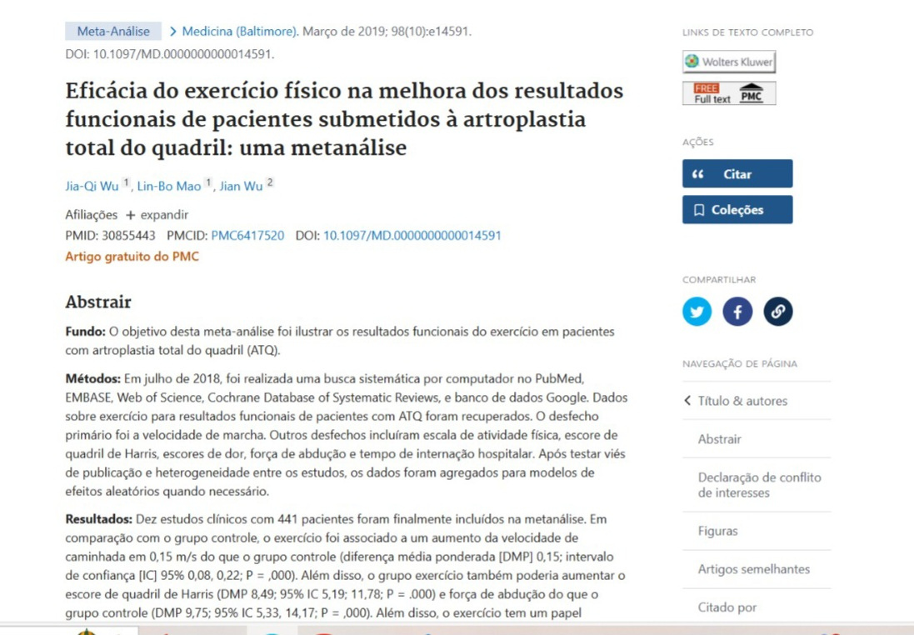
Revisão sistematica
Ilustrar resultados funcionais de exercícios em pacientes com artroplastia total de quadril
análise em 5 bases de dados, 10 RCTs incluídos com 141 pacientes ao todo

Slide 39
DOS ESTUDOS
1
O ano de publicação variou de 1995 a 2014
O acompanhamento variou de 5 semanas a 12 meses
2
RESULTADOS
O ponto de avaliação primária foi velocidade de caminhada, que demonstrou aumento de 0,15m/s
Outros resultados incluíram escala de atividade física, pontuação de quadril de Harris, pontuações de dor, força de abdução e tempo de internação hospitalar.
3

Slide 40
SEMINÁRIO
QUADRIL
HELOISA ACURCIO ZIMERMAM - 12534634
BIANCA DE SOUZA - 12728925
CAROLINA VIEIRA -

